Slide 1
15 мая.
Классная работа.

Slide 2
Девиз урока
Идеями делись, пробуй и ищи!
А будет трудно – не пищи!

Slide 3
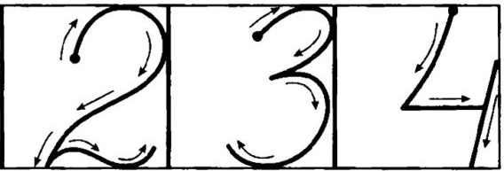
Минутка каллиграфии
Запиши все трёхзначные числа, используя цифры 2, 3 и 4. Цифры в числе не должны повторяться
234 243 324 342 423 432

Slide 4
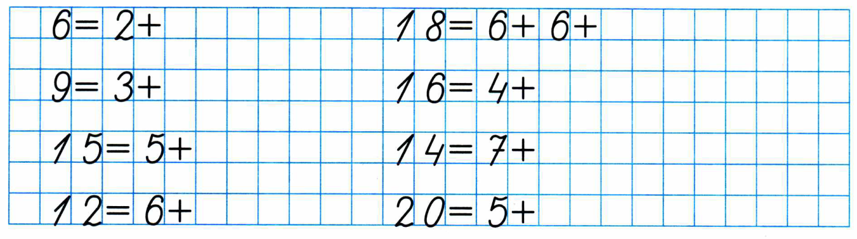
Устный счёт
Посчитайте двойками до двадцати и обратно
Посчитайте тройками до тридцати и обратно
Закончи записи, заменяя каждое суммой одинаковых слагаемых
Математический диктант
4·7, 9·5, 3·6, 2·4, 5·6

Slide 5
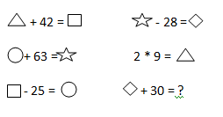
Определите, за каким знаком какое число стоит
18
60
35
98
70
?=100

Slide 6
Попробуйте решить примеры
1·3=
0·7=
1·9=
0·10=

Slide 7
Тема урока:
Умножение нуля и единицы

Slide 8
Можно ли произведение заменить суммой одинаковых слагаемых?
1∙2=
1∙4=
1∙5=
1 + 1 =
2
1 + 1 + 1 + 1 =
4
5
1 + 1 + 1 + 1 + 1 =
Вывод:
При умножении числа один на любое число получается то же самое число.

Slide 9
Рассмотрим произведения.
Можно ли их заменить сложением?
2·1=2
4·1=4
5·1=5
Эти произведения невозможно заменить суммой, так как в сумме не может быть одно слагаемое.

Slide 10
1·2=2 2·1=2
1·4=4 4·1=4
1·5=5 5·1=5
Произведения во втором столбике отличаются от произведений в первом столбике только порядком множителей.
Вывод: при умножении любого числа на число один получается то число, которое умножали.

Slide 11
Запишем этот вывод в виде равенства.
1 ∙ а = а

Slide 12
Реши примеры
5
5 ∙ 1 =
1 ∙ 159 =
456 ∙ 1 =
1 ∙ 85 =
24∙1 =
159
456
85
24

Slide 13
Теперь давайте понаблюдаем за произведениями, где один из множителей нуль.
0·3=
0·6=
0·4=
Вывод: при умножении нуля на число получается нуль.
0 + 0 + 0 =
0
0 + 0 + 0 + 0 + 0 + 0 =
0
0 + 0 + 0 + 0 =
0

Slide 14
Запишем этот вывод в виде равенства.
0 ∙ а = 0

Slide 15
Реши примеры
0
7 · 0 =
0 · 258 =
12 · 0 =
0 · 654=
0
0
0

Slide 16
Физкультминутка

Slide 17
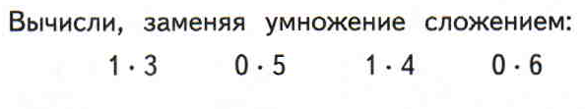
Работа по учебнику страница 53 №1

Slide 18

Работа по учебнику страница 53 №4
<
38 < 39
<
0 < 41
>
28 > 21
=
18 = 18

Slide 19
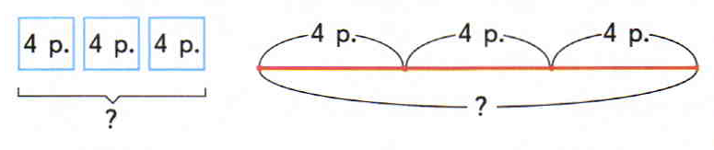
Работа по учебнику страница 53 №5
Задача
4·3=4+4+4=12 (руб.)

Slide 20
Домашнее задание
Учебник стр.53 №4
Правила выучить наизусть

Slide 21
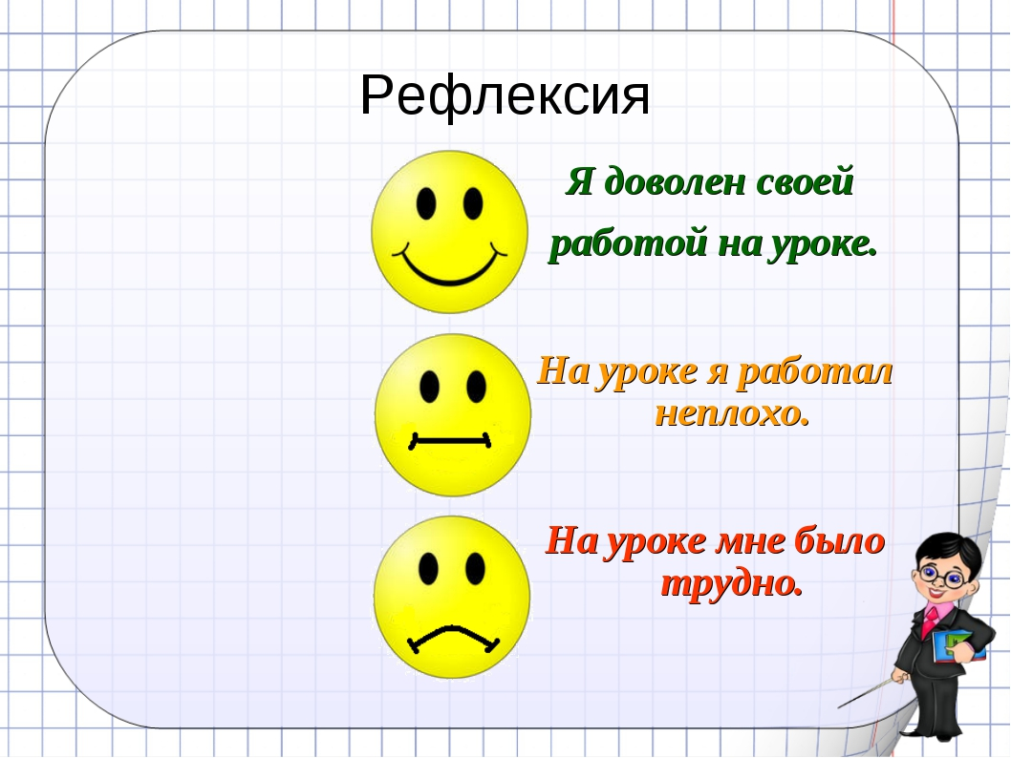
Рефлексия
Сегодня на уроке я узнал …
Теперь я умею …
Своей работой на уроке я …

